Slide 1

VERİ TABANI
KAAN-BALCI 20222425006
BURAK EVRENTUĞ

Slide 2



içerik
01
BİZ KİMİZ
02
HEDEF
06
ÇÖZÜMLER
03
DRAW İO
07
KAZANIM
04
PLANLAMA
08
KAYNAKÇA
ZORLUKLAR
05

Slide 3

PUNTO AJANS
PUNTO AJANSIN VERİ TABANINI TASARLADIM
BU VERİ TABANININ HİKAYESİ ŞU ŞEKİLDE :
Şirketler bir etkinlik düzenlemek istediklerinde
şirketlerde çalışan organizatörler bu ajans ile
iletişime geçip etkinliğinin süreçlerini anlatır ve ihtiyaçlarına göre personel ister.
Punto ajans ise personellerini bilgilendirir ve düzenlenen etkinlikte görevlendirir.

Slide 4


BİLGİLENDİRME
HEDEF
Punto Organizasyon ve İnsan Kaynakları, alanında uzmanlaşmış kadrosu ile ihtiyaç duyulan insan kaynağını sağlamak için 2011 yılında yola çıkmıştır.
CEO PROFIL
ŞİRKET
Bizi diğer firmalardan ayıran özelliğimiz planlı, prensipli ve deneyimli ekibimizdir. Sektörel dinamiklere uygun personel ve ekip tedariği sağlayarak kaliteli ve yüksek memnuniyete dayalı hizmetler sunmaktayız.

Slide 5
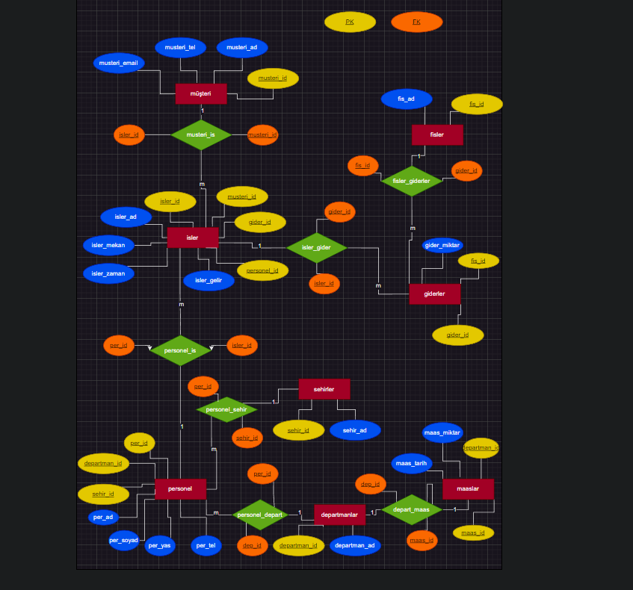
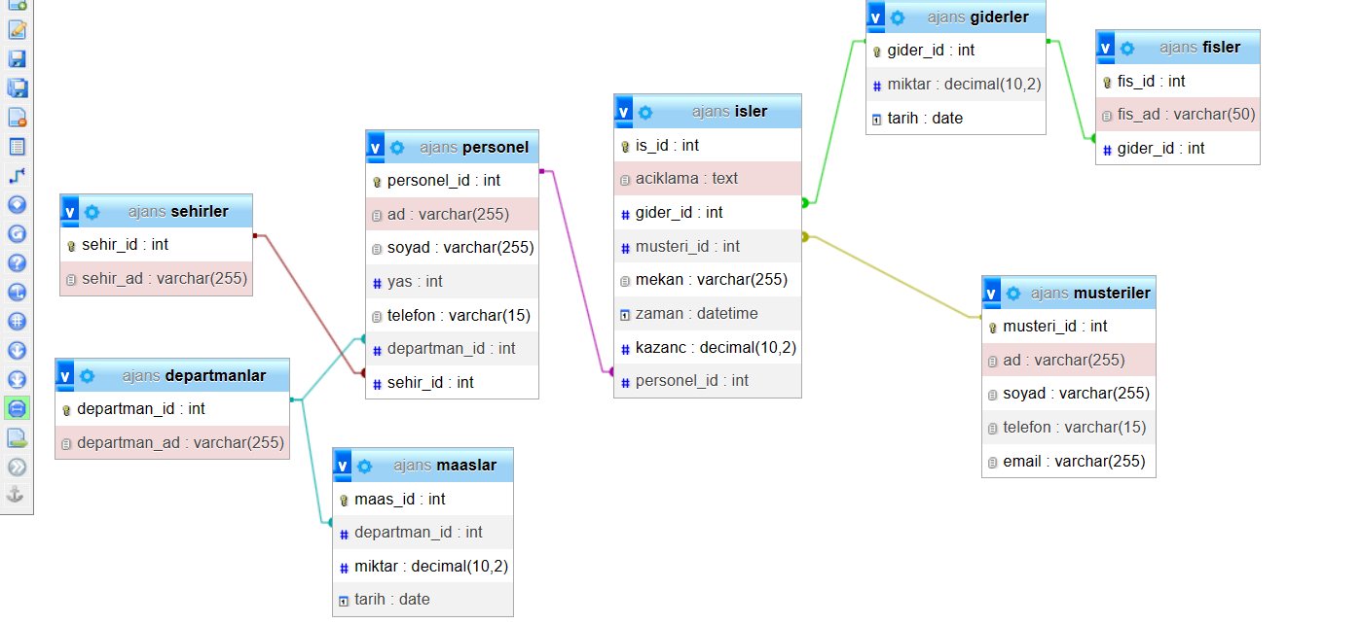

Slide 6


PLANLAMA
Planım
Öncelikle seçtiğim konu üstünde bir hikaye oluşturdum, sonrasın da tablololarımı draw io da tasarladım hataları giderdim ve veri tabanıma entegre ettim daha sonra test aşamasına geçtim ve projemi bitirdim.

Slide 7




ZORLUKLAR
TABLOLAR
VERİLER
SAKLI YORDAMLAR

Slide 8
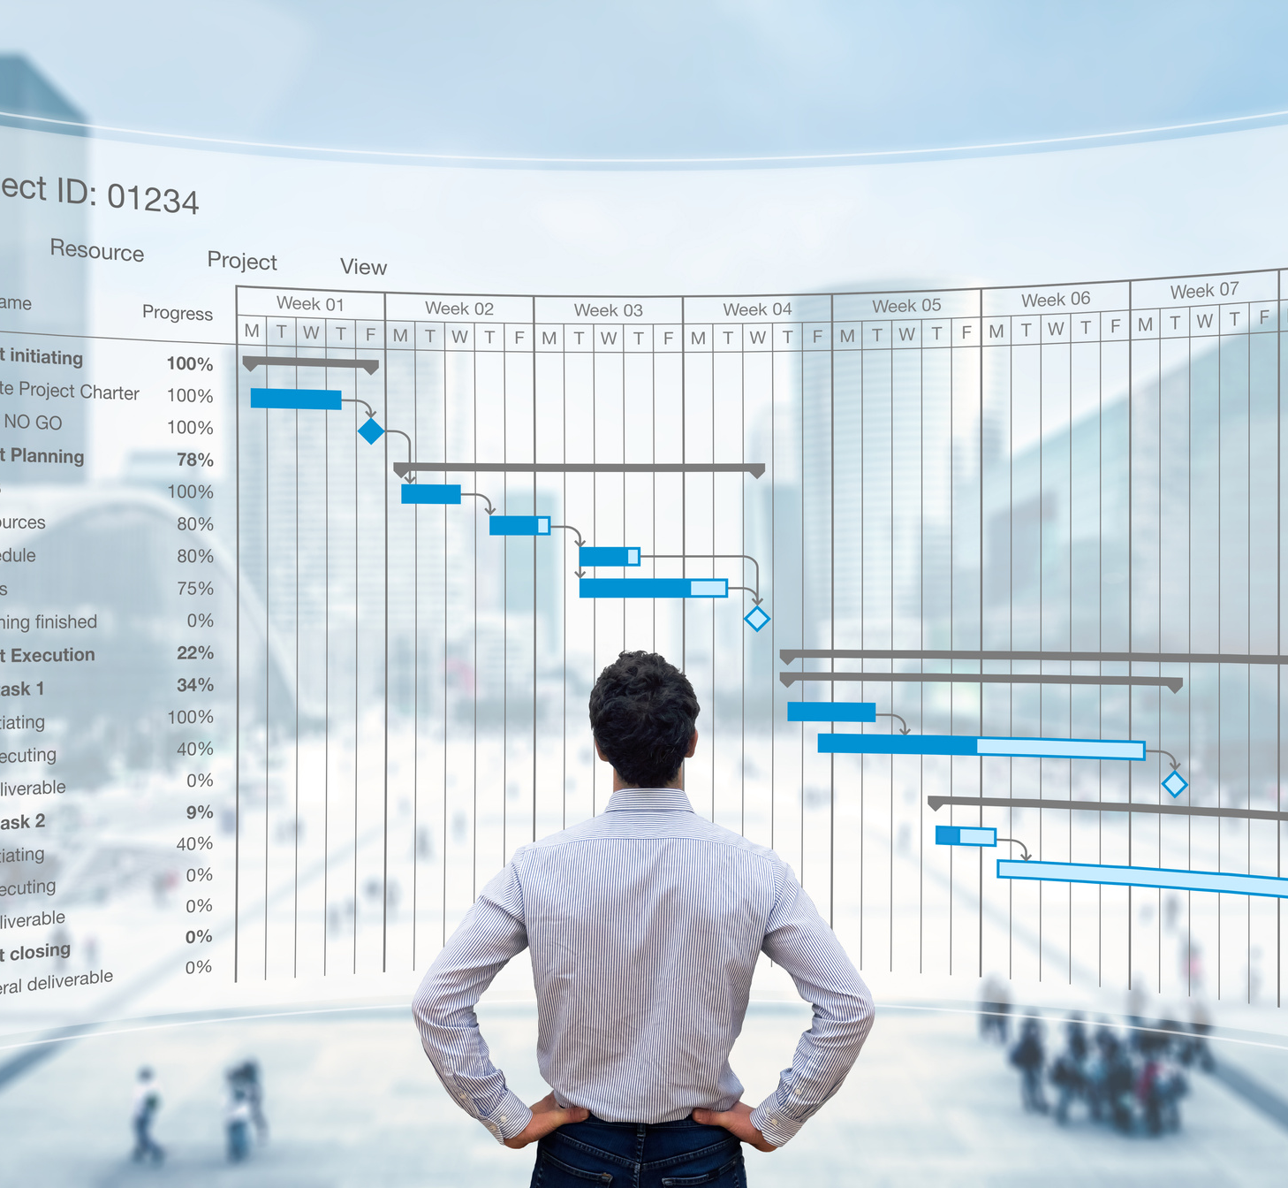
ÇÖZÜMLER
ZORLUKLAR KARŞISINDA ÇÖZÜMLERİM ŞU ŞEKİLDE OLDU :
BÜTÜN BİR DATABASEYİ YENİDEN TASARLADIM YARDIM ALDIM VE YANLIŞLARIMI FARK ETTİM

Slide 9
KAZANIM
PLANLAMA
VERİ TABANI
ZAMAN YÖNETİMİ
PLANLAMA AŞAMASINI DAHA DİKKATLİ BİR ŞEKİLDE VE DAHA DÜZGÜN BİR ŞEKİLDE PLAN YAPMAM GEREKTİĞİNİ ÖĞRENDİM
VERİ TABANI YAPMAYI GERÇEKTEN ÖĞRENDİĞİMİ DÜŞÜNÜYORUM. BU PROJE SAYESİNDE BİR ÇOK EKSİKLİĞİMİN FARKINA VARDIM VE O EKSİKLİKLERİ GİDERDİM.
ZAMAN YÖNETİMİ BİR KEZ DAHA ÇOK ÖNEMLİ OLDUĞUNU HATIRLATTI

Slide 10


KAYNAKÇAM
CHATGPT
ÇETİN TEKİN
01
02
03
04
UĞUR DÜZGÜN
EREN KONUK

Slide 11



PUNTO ORGANİZASYON
DİNLEDİĞİNİZ İÇİN
TEŞEKKÜRLER

